Slide 1
Το κλίμα της Ευρώπης
Μάθημα 19

Slide 2
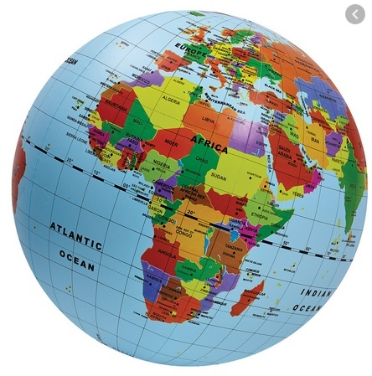
Ισημερινός, χωρίζει την γη σε δύο ημισφαίρια

Slide 3
Βόρειο ημισφαίριο
Ισημερινός
Νότιο ημισφαίριο

Slide 4
Βόρειος πόλος
Ισημερινός
Νότιος πόλος

Slide 5
Με απλά λόγια…..
Το γεωγραφικό πλάτος ενός τόπου είναι ένας αριθμός που δείχνει την απόσταση αυτού του τόπου από τον ισημερινό.
Ένας τόπος της γης που έχει μικρό γεωγραφικό πλάτος βρίσκεται κοντά στον ισημερινό.
Ένας τόπος της γης που έχει μεγάλο γεωγραφικό πλάτος βρίσκεται μακριά από στον ισημερινό

Slide 6
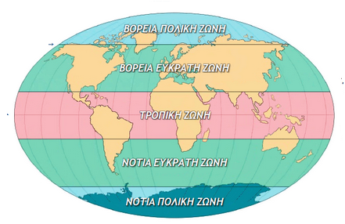
Κλιματικές Ζώνες της γης
Βόρειος πολικός κύκλος
Τροπικός του καρκίνου
ισημερινός
Τροπικός του Αιγόκερου
Νότιος πολικός κύκλος

Slide 7
Εύκρατο κλίμα: Είναι το κλίμα που επικρατεί στη βόρεια και νότια εύκρατη ζώνη της γης .
Εύκρατο κλίμα: Οι περιοχές της γης που έχουν εύκρατο κλίμα έχουν ήπιες (καλές) θερμοκρασίες και συχνές βροχοπτώσεις

Slide 8
Κλίμα Ευρώπης
Η Ευρώπη βρίσκεται στην εύκρατη ζώνη, ενώ ένα πολύ μικρό μέρος της, βρίσκεται στην πολική ζώνη.

Slide 9
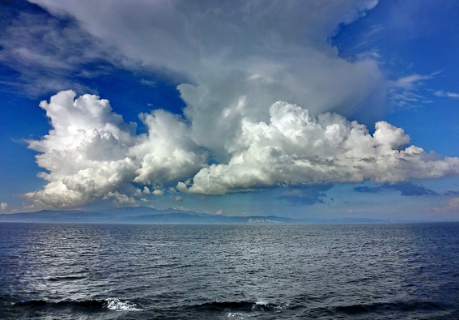
Ωκεάνιο κλίμα
Επικρατεί σε περιοχές που βρίσκονται κοντά στους ωκεανούς.
Οι θερμοκρασίες είναι μέτριες όλο το χρόνο, δροσερά καλοκαίρια, ήπιους χειμώνες και άφθονες βροχές.

Slide 10
Ηπειρωτικό κλίμα
Οι χειμώνες είναι ψυχροί με μεγάλη διάρκεια και πολλά χιόνια. Τα καλοκαίρια έχουν συχνές βροχές. Μεγάλες διαφορές θερμοκρασίας μεταξύ χειμώνα και καλοκαιριού.
Μεταβατικό κλίμα
Είναι μεταξύ ωκεάνιου και ηπειρωτικού κλίματος.

Slide 11
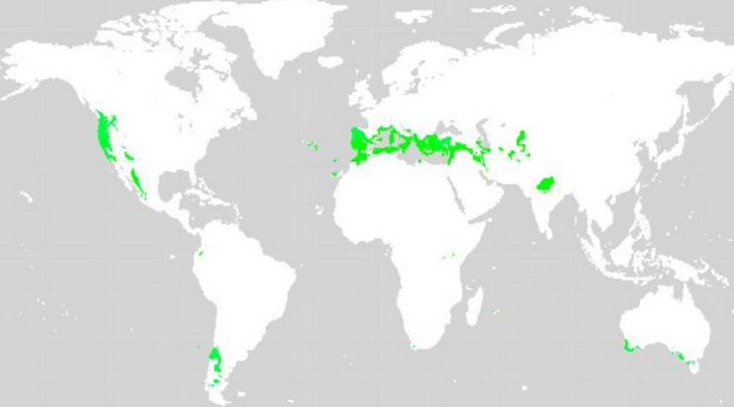
Μεσογειακό κλίμα
Στην περιοχή της Μεσογείου οι καιρικές συνθήκες (το κλίμα) είναι ήπιο, δεν έχουμε πολύ κρύο το χειμώνα, ζεστά και ξηρά καλοκαίρια, λίγες βροχές.
Αυτό το κλίμα ονομάζεται μεσογειακό κλίμα.
Μεσογειακό κλίμα

Slide 12
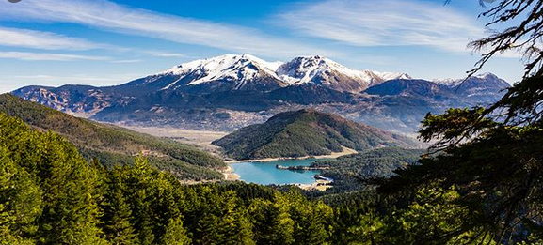
Πολικό κλίμα
Πολύ ψυχροί και μεγάλοι χειμώνες. Το καλοκαίρι διαρκεί μόνο λίγες εβδομάδες και είναι δροσερό. Αυτό το κλίμα επικρατεί κοντά στους πόλους της γης.
Ορεινό κλίμα (κλίμα ύψους)
Μοιάζει με το πολικό κλίμα. Επικρατεί σε μεγάλα υψόμετρα στα βουνά.

Slide 13
Το κλίμα (καιρικές συνθήκες) ενός τόπου εξαρτάται από:
γεωγραφικό πλάτος του τόπου (δηλαδή την απόσταση του τόπου από τον ισημερινό)
Απόσταση από τη θάλασσα
Υψόμετρο (παράδειγμα περιοχές που βρίσκονται πάνω σε βουνά έχουν υψηλό υψόμετρο, ενώ πεδινές περιοχές έχουν χαμηλό υψόμετρο).
Ειδικές τοπικές συνθήκες (βουνά, πόλεις, λίμνες και αλλά)

Slide 14
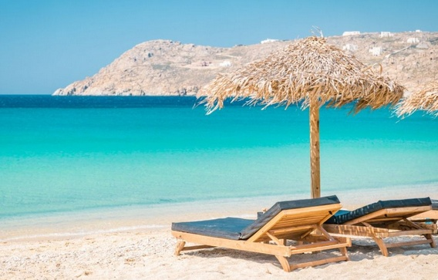
ΚΛΙΜΑ ΕΥΡΩΠΗΣ
γεωγραφικό πλάτος : Η Ευρώπη βρίσκεται στην εύκρατη ζώνη, ενώ ένα πολύ μικρό μέρος της, βρίσκεται στην πολική ζώνη.
Άρα στο μεγαλύτερο μέρος της Ευρώπης κυριαρχεί το εύκρατο κλίμα
Απόσταση από τη θάλασσα: Οι περισσότερες περιοχές της Ευρώπης βρίσκονται κοντά στην θάλασσα.
Στις παραθαλάσσιες περιοχές έχουμε ήπιους χειμώνες και δροσερά καλοκαίρια.

Slide 15
ΚΛΙΜΑ ΕΥΡΩΠΗΣ
Υψόμετρο: γενικά η Ευρώπη θεωρείται πεδινή ήπειρος, αν και στη νότια Ευρώπη υπάρχουν πολλά βουνά.
Ειδικές τοπικές συνθήκες (βουνά πόλεις, λίμνες και αλλά)

Slide 16
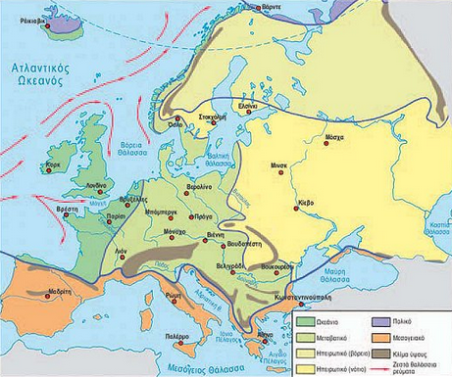
Ωκεάνιο
Πολικό
Μεταβατικό
Μεσογειακό
Ηπειρωτικό
Ορεινό
Ηπειρωτικό
Ζεστό θαλάσσιο ρεύμα

Slide 17
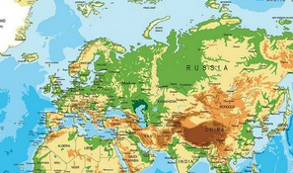
Παγωμένη Σιβηρία
Ατλαντικός ωκεανός
Έρημος Σαχάρα

Slide 18
Το κλίμα της Ευρώπης επηρεάζεται από:
Ατλαντικό ωκεανό: Πάνω από τον Ατλαντικό δημιουργούνται σύννεφα που δίνουν πολλές βροχές στη δυτική Ευρώπη.
Επίσης το ρεύμα του κόλπου που υπάρχει μέσα στον Ατλαντικό ζεσταίνει την Ευρώπη. Οι περιοχές κοντά στον Ατλαντικό έχουν ωκεάνιο κλίμα.
Έρημος Σαχάρα: Από την έρημο Σαχάρα ξεκινούν ζεστοί άνεμοι που κατευθύνονται προς την Ευρώπη και την ζεσταίνουν.
Σιβηρία: Από την παγωμένη Σιβηρία ξεκινούν κρύοι άνεμοι που κατευθύνονται προς την Ευρώπη και ρίχνουν την θερμοκρασία κυρίως στην ανατολική και κεντρική Ευρώπη.

Slide 19
